Slide 1


Motores
NoSQL
Notes:
Obligatoria. Se completa con el título de la clase y a la carrera que pertenece (si es necesario, también se puede agregar módulo)

Slide 2

OBJETIVOS DE CLASE
Conocer las familias de motores de bases de datos NoSQL
Ejemplificar con casos de uso de los distintos Tipos de Motores de Bases de Datos NoSQL
Notes:
Obligatoria. Indican aquello que se pretende que el estudiante logre con la clase. Recuerda que se enuncian en principio con el verbo en infinitivo delante (por ejemplo: “Comprender…”, “Analizar…”, “conocer…”, etc). Se debe destacar en negrita el verbo. Los objetivos deben ser concretos, medibles y coherentes con los contenidos.

Slide 3


AGENDA
Tipos de motores NoSQL
DynamoDB
HBase
Cassandra
Neo4J
MongoDB
Notes:
Se puede utilizar en caso de tener una clase larga para compartir en qué orden y cuánto tiempo más o menos ocupará cada temática.

Slide 4


Tipos de Motores SQL
Notes:
Obligatoria.
Usar para los temas más importantes de la clase, donde se introducen conceptos que se ven en varios slides. No hay que usarla para todos los temas.

Slide 5

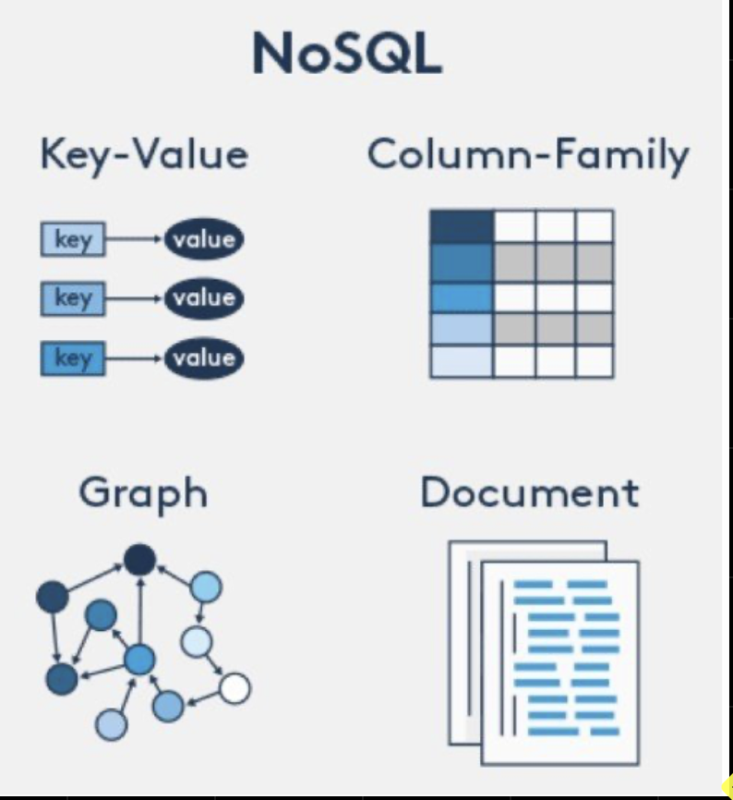
Tipos de motores SQL
Bases de datos de Clave-Valor. (“Key-Value Pair Databases”)
Base de datos de Documentos. (“Document Databases”)
Bases de datos de Familia de Columnas. (“Column-Family Databases”)
Bases de datos de Grafos. (“Graph Databases”)
Notes:
Usar para slides de sólo texto. Si no alcanza, no sobrecargar, usar otra con el mismo título para indicar que continúa el mismo módulo.

Slide 6

NoSQL
Notes:
Usar para los subtemas de las temáticas abordadas.

Slide 7

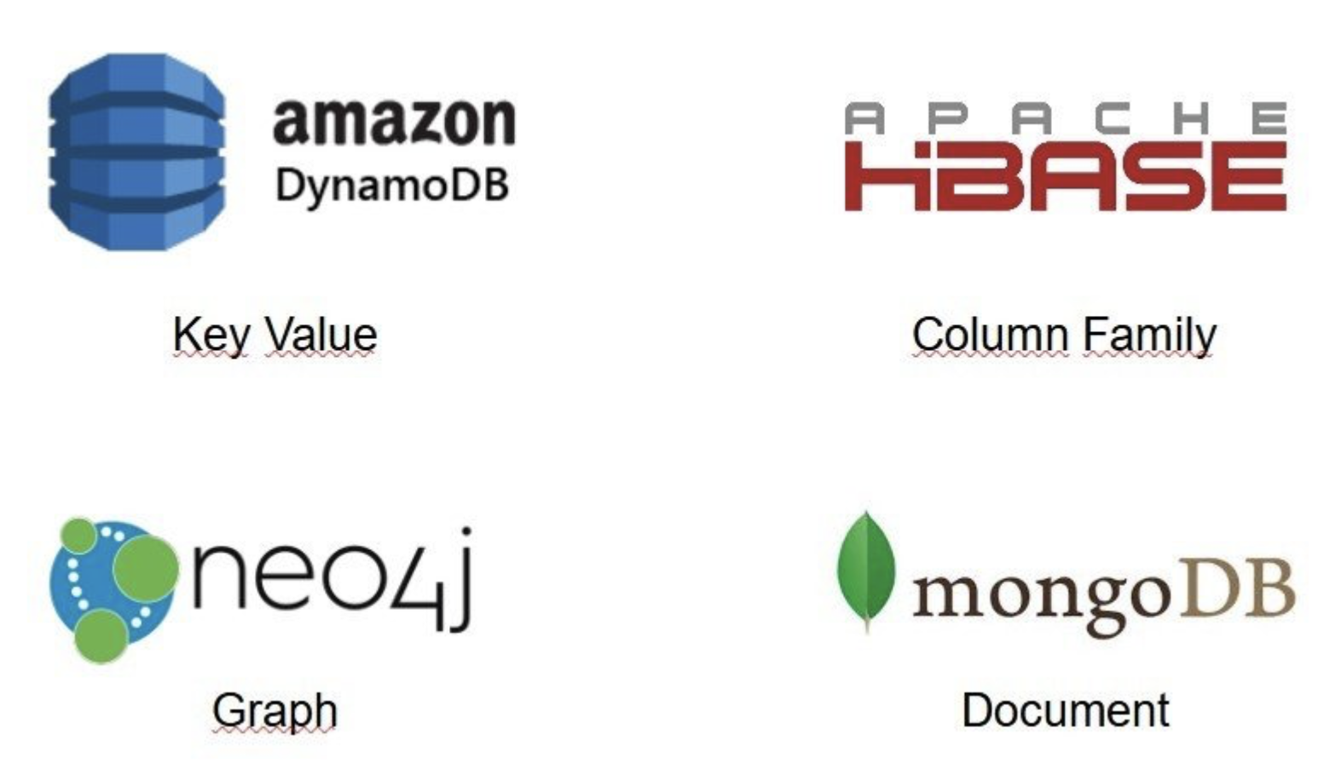
SOLO IMAGEN
Notes:
Usar para slides de imagen completa.

Slide 8
DynamoDB
Notes:
Usar para los subtemas de las temáticas abordadas.

Slide 9
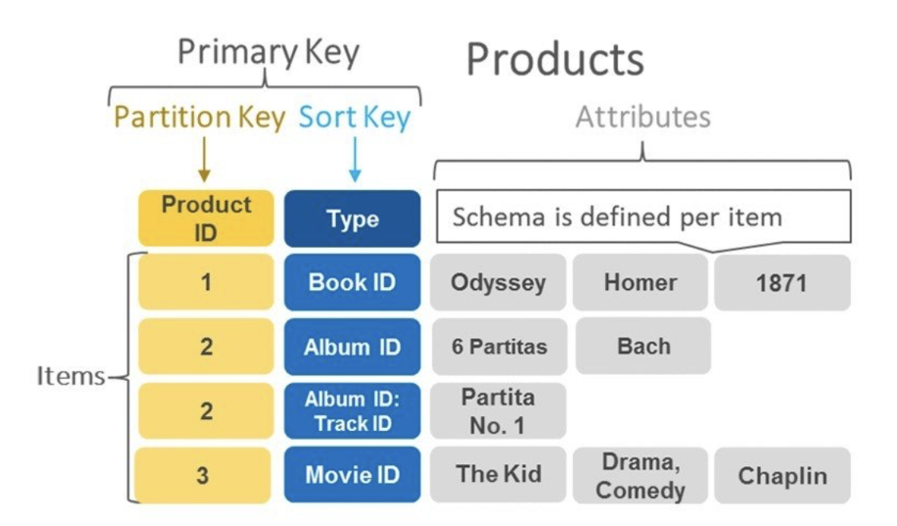
DynamoDB
Disponible como servicio en AWS. En DynamoDB las tablas son las colecciones de elementos, y los elementos son colecciones de atributos o pares clave-valor. La clave primaria de una tabla está compuesta de una clave de partición y de una clave de clasificación (sort key).
Notes:
Usar para slides de texto e imagen. Si no alcanza, no sobrecargar, usar otra con el mismo título para indicar que continúa el mismo módulo.

Slide 10
HBase
Notes:
Usar para los subtemas de las temáticas abordadas.

Slide 11

HBase
Está compuesto por una serie de tablas que contienen filas y columnas, en forma similar a una base de datos tradicional. Cada tabla consta de una Clave Primaria (“Primary Key”), todo acceso a las tablas es realizado usando la Clave Primaria.
Notes:
Usar para slides de texto e imagen. Si no alcanza, no sobrecargar, usar otra con el mismo título para indicar que continúa el mismo módulo.

Slide 12
Cassandra
Notes:
Usar para los subtemas de las temáticas abordadas.

Slide 13

Cassandra
Apache Cassandra es un híbrido entre bases de datos de valores clave y de columnas.
El modelo de datos consiste en filas particionadas que se almacenan en tablas con un nivel de consistencia configurable, indexadas por medio de llaves (“keys”).
Notes:
Usar para slides de texto e imagen. Si no alcanza, no sobrecargar, usar otra con el mismo título para indicar que continúa el mismo módulo.

Slide 14
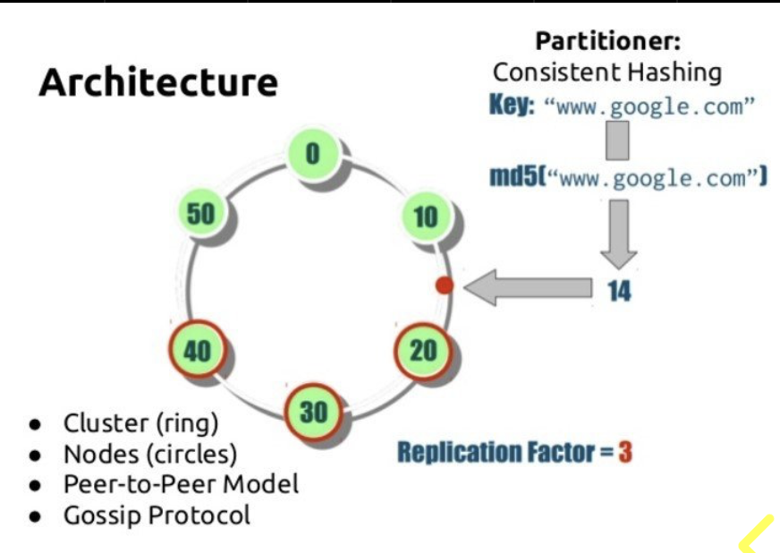
Cassandra
El modelo Peer-To- Peer, permite que los nodos se relacionan entre sí.
Lenguaje de consultas: CQL.
Notes:
Usar para slides de texto e imagen. Si no alcanza, no sobrecargar, usar otra con el mismo título para indicar que continúa el mismo módulo.

Slide 15
Neo4J
Notes:
Usar para los subtemas de las temáticas abordadas.

Slide 16
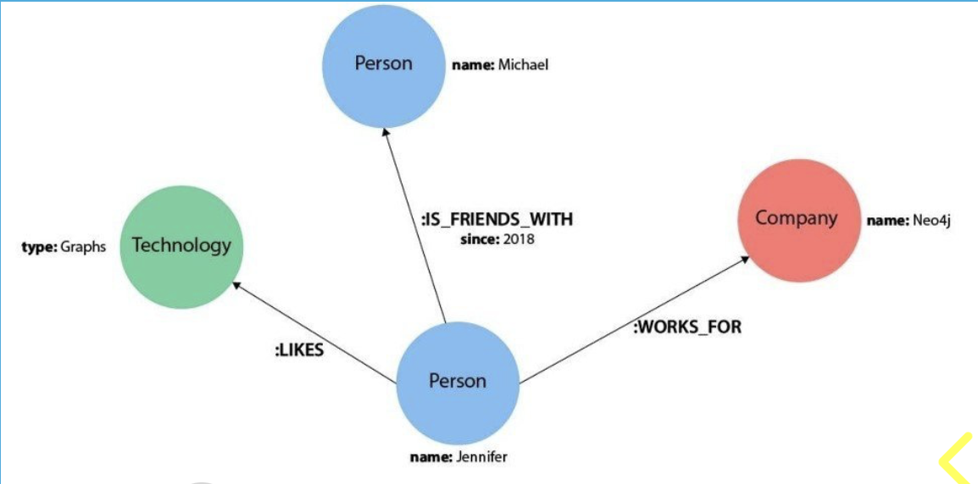
Neo4J
Base de datos orientada a grafos, implementado en Java. Es un motor de persistencia embebido, basado en disco, completamente transaccional, que almacena datos estructurados en grafos en lugar de en tablas.
Lenguaje de consultas: Cypher.
Notes:
Usar para slides de texto e imagen. Si no alcanza, no sobrecargar, usar otra con el mismo título para indicar que continúa el mismo módulo.

Slide 17
MongoDB
Notes:
Usar para los subtemas de las temáticas abordadas.

Slide 18
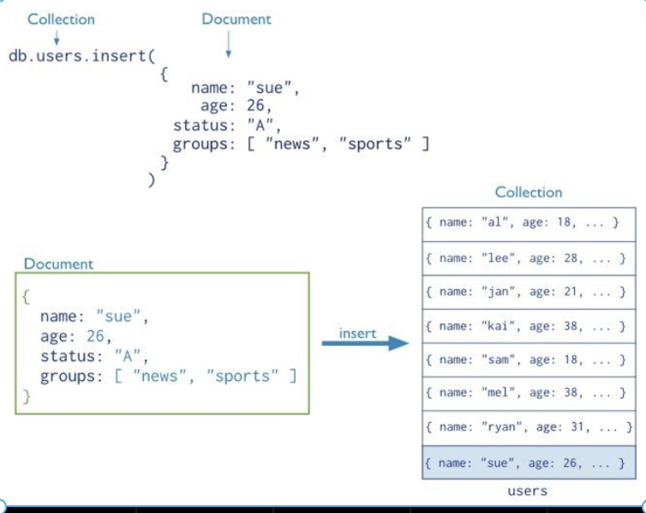
MongoDB
MongoDB es una base de datos distribuida, basada en documentos y de uso general que ha sido diseñada para desarrolladores de aplicaciones modernas y para la era de la nube. Un registro en MongoDB es un documento, con una estructura de datos compuesta por campo (“field”) y pares de valores (“value pairs”). Los documentos MongoDB son similares a objetos JSON.
Lenguaje de consultas: CRUD.
Notes:
Usar para slides de texto e imagen. Si no alcanza, no sobrecargar, usar otra con el mismo título para indicar que continúa el mismo módulo.

Slide 19

RESUMEN DE
LA CLASE
Tipos de motores SQL
NoSQL
DynamoDB
HBase
Neo4J
MongoDB
Notes:
Obligatoria. Completar el resumen con palabras claves de lo visto.

Slide 20
¿PREGUNTAS?
Notes:
Obligatoria. De cierre.

Slide 21
¡Muchas
gracias!
Notes:
Obligatoria. De cierre.

